Slide 1
Інформатика 8 клас 25.11.21
Тема уроку: Правила ергономічного розміщення відомостей на веб-сторінці.

Slide 2

Давайте пригадаємо:
(запишіть у зошит )
Які складові можна виділити на веб-сторінці?
Схарактеризуйте кожну з них.
Які етапи розробки веб-сайту?
У чому полягає кожен з етапів?
Які складові структури веб-сторінки?

Slide 3

Ергономіка розміщення об’єктів на веб-сторінці.
Ергономіка – це наука, яка вивчає особливості виробничої діяльності людини з метою забезпечення ефективності , безпеки та зручності тієї діяльності.

Slide 4
Ергономіка розміщення об’єктів на веб-сторінці.
Ергономічний сайт — це сайт, що забезпечує необхідні зручності відвідувачеві, зменшує фізичну та психологічну втому, зберігає здоров’я та працездатність.
Складовою частиною ергономіки сайту є ступінь зручності та простоти веб-сайтів у використанні для користувача без потреби проходження спеціального навчання.
Будь-яка людина повинна мати можливість інтуїтивно пов’язувати дії, які потрібно виконати на веб-сторінці, з об’єктами, що вона бачить.

Slide 5
Ергономіка розміщення об’єктів на веб-сторінці.
Під час розробки структури веб-сторінок потрібно:
подавати відомості у зрозумілій і стислій формі;
пропонувати кілька посилань для переходу на одну й ту саму сторінку, щоб забезпечити кожному користувачу можливість вибрати найбільш зручне або очевидне;
усувати будь-яку двозначність щодо наслідків дій після вибору елементів керування на веб-сторінці.

Slide 6

Ергономіка розміщення об’єктів на веб-сторінці.
Ергономіка сайту стосується розміщення відомостей на веб-сторінках, системи навігації, оформлення сторінок, швидкості їх завантаження.
З такою проблемою людство стикнулося ще при появі перших книг. Коли потрібно було викласти на аркушах інформацію у такій формі, з такими ілюстраціями, у таких кольорах, щоб ця книга була джерелом інформації, до якого хотіли б повертатися ще і ще…
Саме тоді були сформульовані, не підозрюючи цього, правила зручного розташування відомостей на веб-сторінці.
Увагу користувача, при відвідування веб-сторінки, повинні привертати насамперед, меню, кнопки, назви, заголовки.

Slide 7
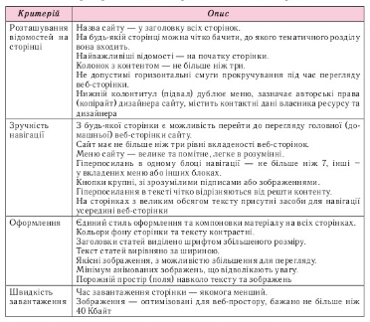
Ергономіка розміщення об’єктів на веб-сторінці.
Критерії оцінювання ергономічності веб-сторінок :

Slide 8
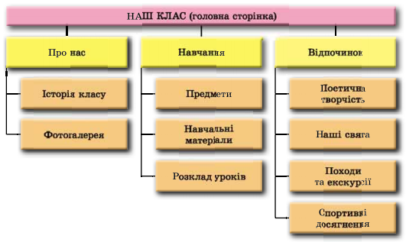
Ергономіка розміщення об’єктів на веб-сторінці.
Продовжуємо роботу над створенням веб-сайту з використанням сервісу Google Сайти.
Домашнє завдання
Створіть сайт відповідно до структури
Надайте сайту назву Наш клас.
Виберіть тему оформлення сайту на ваш смак.
Опублікуйте сайт.
Повідомте вчителю URL-адресу вашого сайту.

